Slide 1
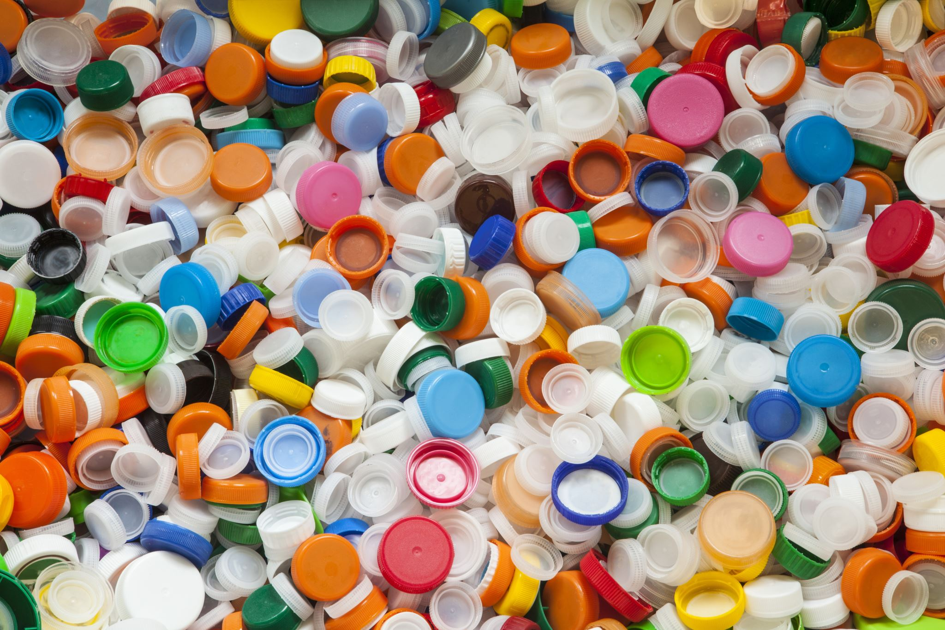
Проблема утилизации бытовых отходов

Slide 2
Важность проблемы утилизации бытовых отходов

Slide 3
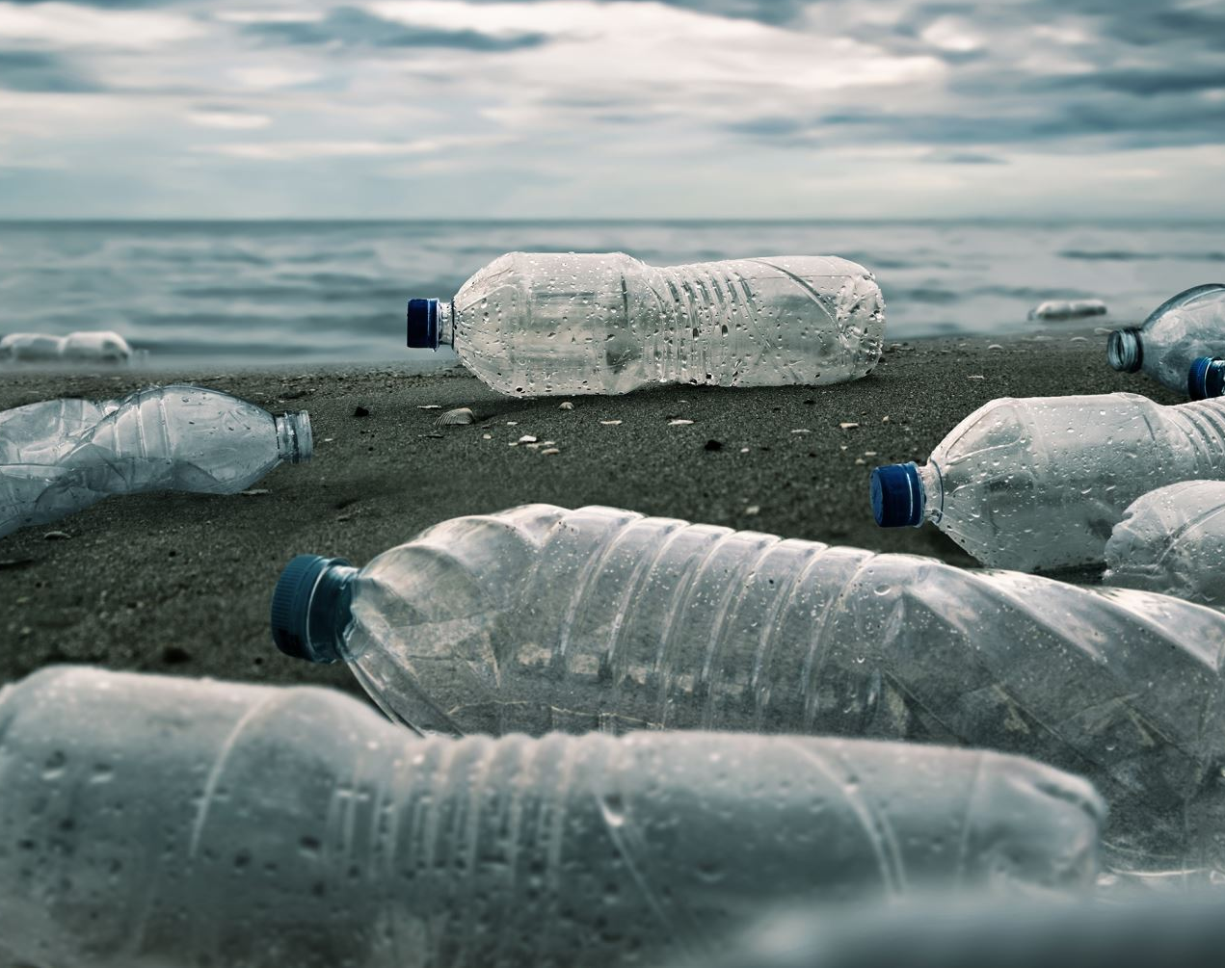
Причины проблемы утилизации бытовых отходов

Slide 4
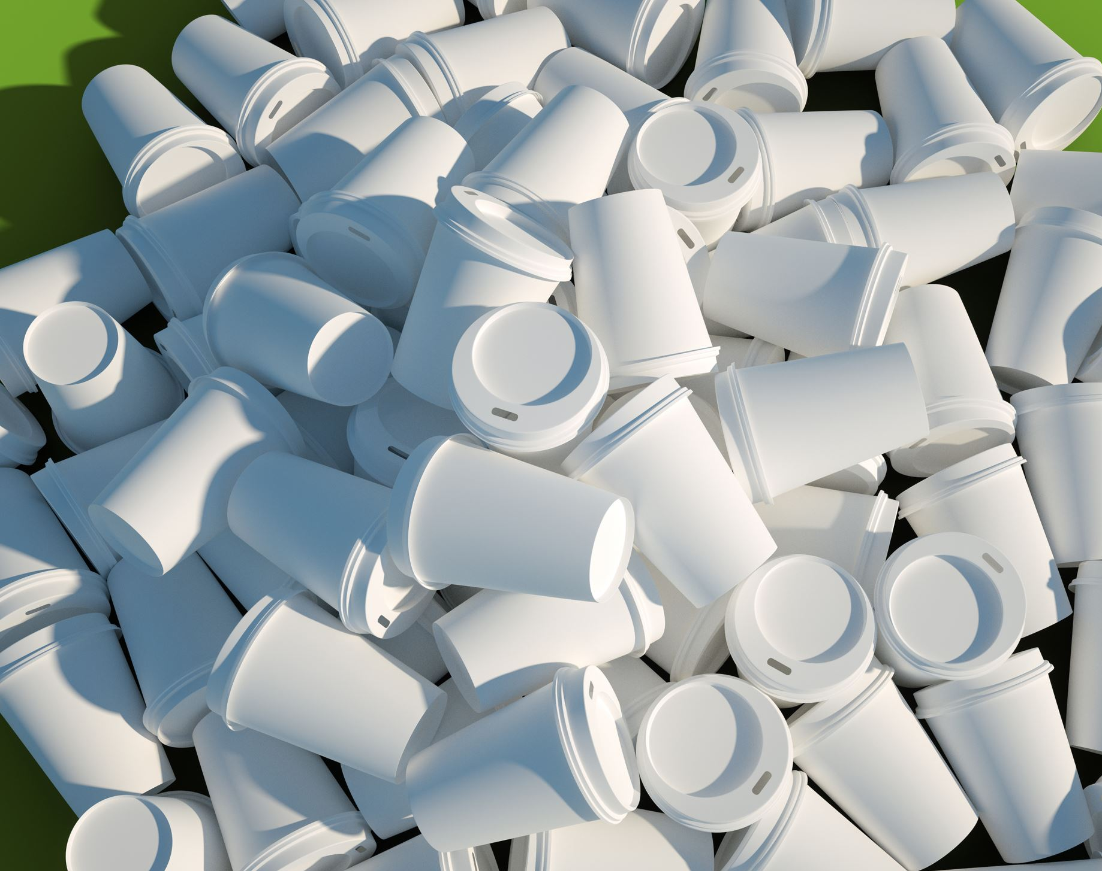
Виды бытовых отходов
Органические отходы
Бумага и картон
Пластиковые отходы
Металлические отходы
Стекло и керамика
Текстильные отходы

Slide 5
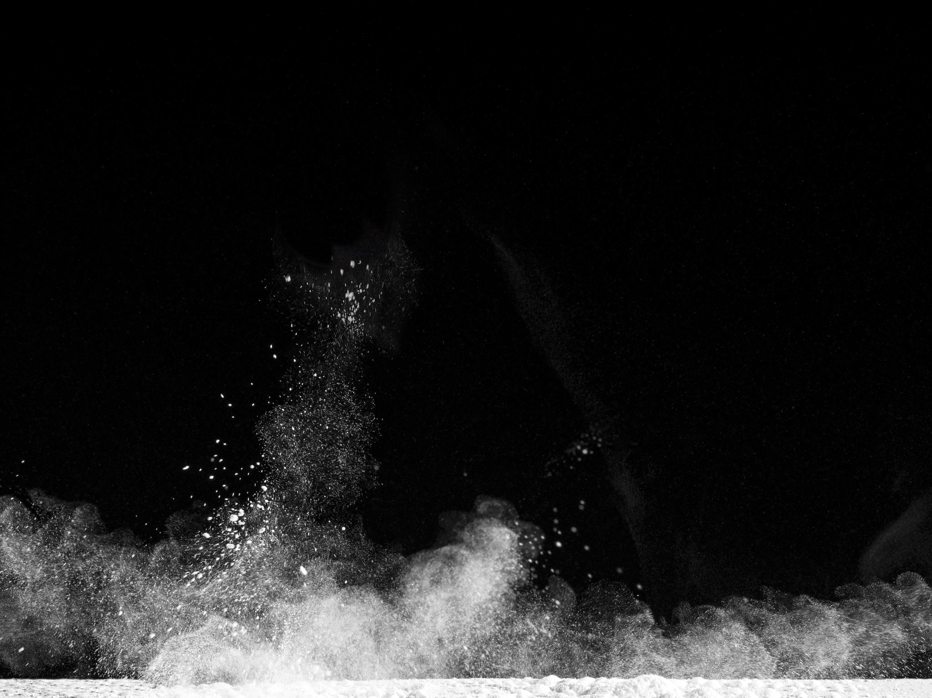
Влияние бытовых отходов на окружающую среду
Загрязнение воды, почвы и воздуха
Ухудшение качества жизни людей
Негативное воздействие на дикую природу и экосистемы

Slide 6

Способы утилизации бытовых отходов
Методы переработки органических отходов
Утилизация бумаги, картонных коробок и журналов
Переработка пластиковых отходов
Переработка металлических отходов
Утилизация стекла и керамики
Переработка текстильных отходов

Slide 7

Снижение количества бытовых отходов
Использование перерабатываемых источников энергии
Утилизация отходов на дому
Раздельный сбор и утилизация отходов

